Slide 1
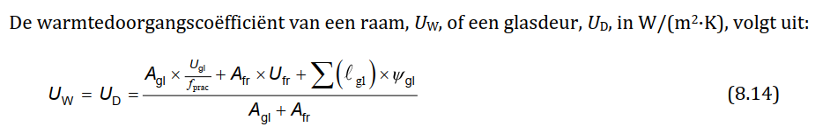
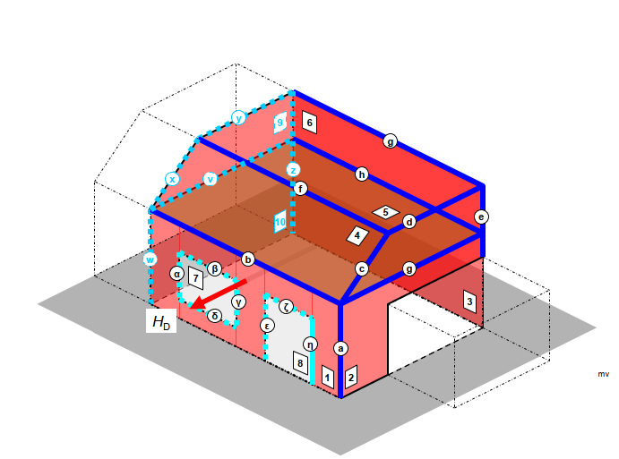
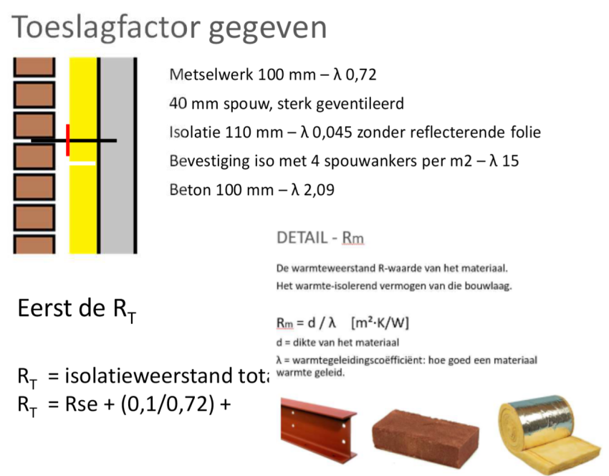
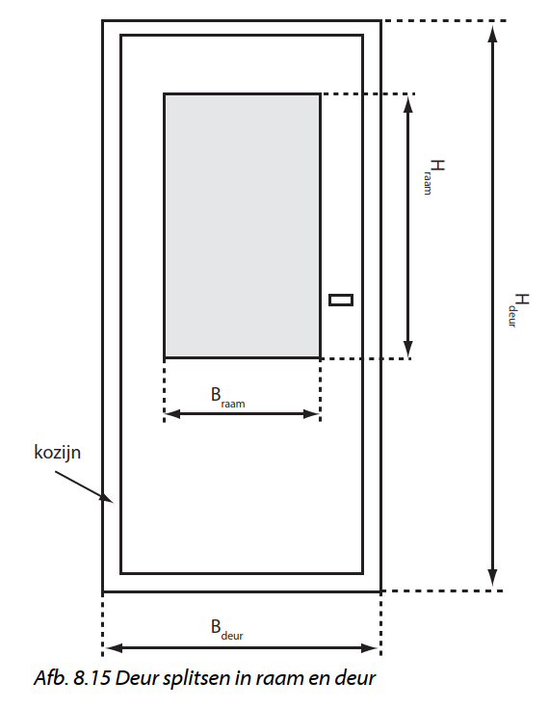
Energie Prestatie Adviseur (EPA-W/EPA-U)
kWh / m2 per jaar
EPA-W/D
Notes:
Constructeurs, tekenbureaus, architecten, ingenieursbureau
Voorlopig energielabel, Beng, Milieu Energie Prestatie, voor de complete verguningsaanvraag
W-bij coöperaties – energielabel belangrijk voor WWS

Slide 2


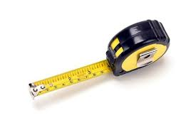
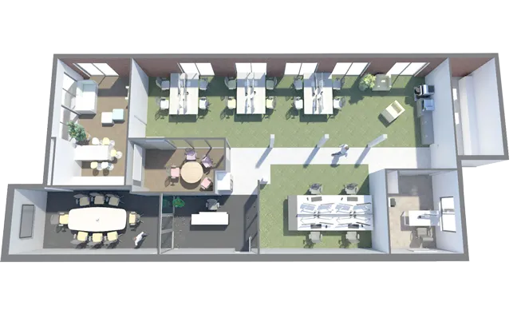
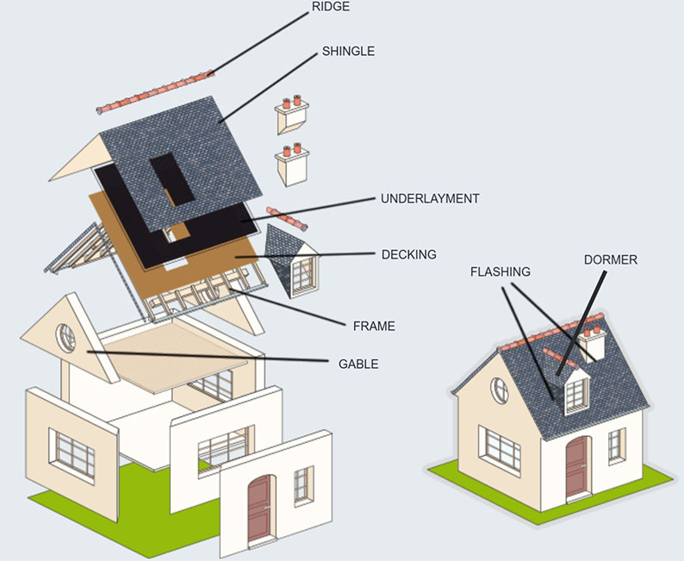



Notes:
Tussen appartement

Slide 3


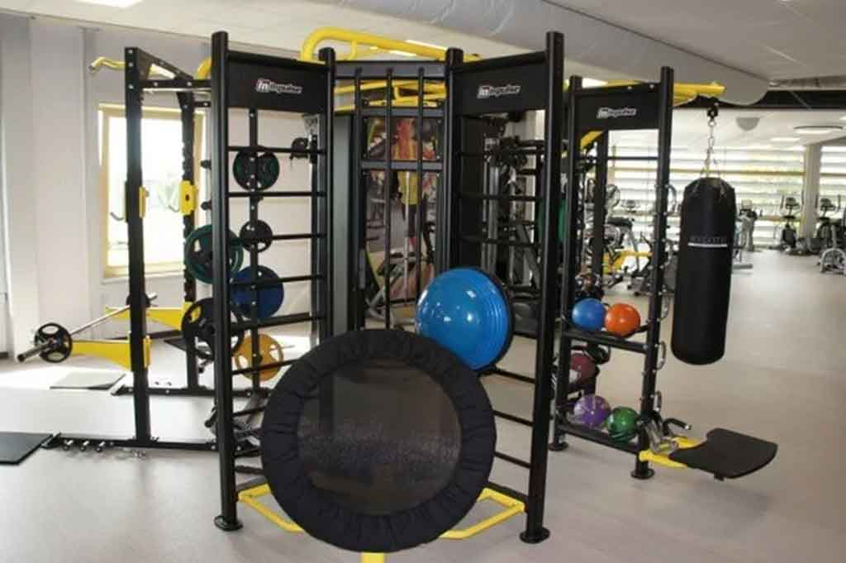
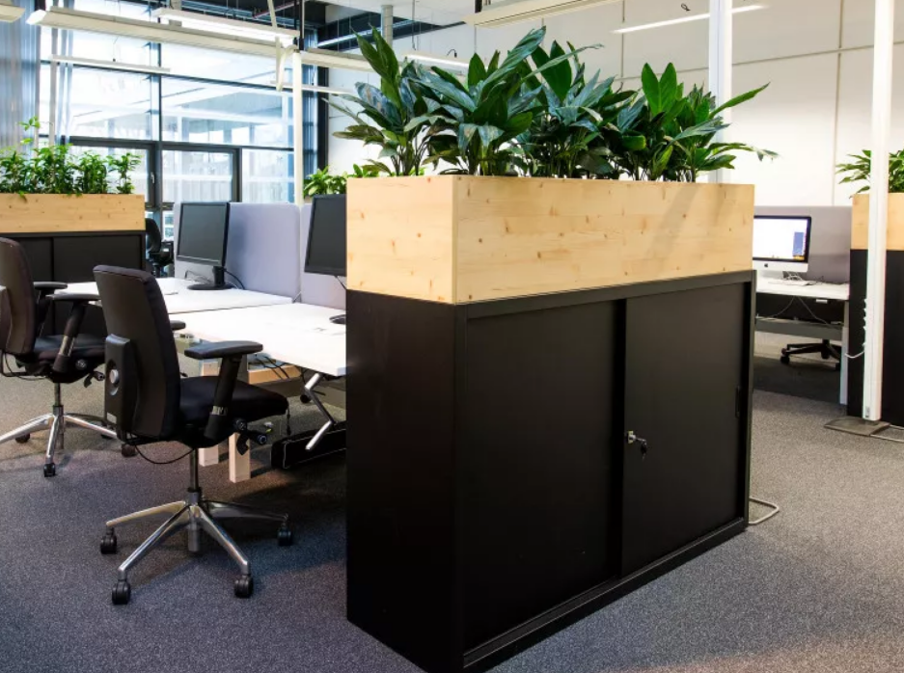

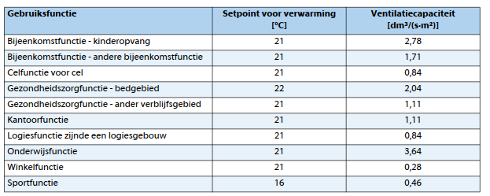

L
A
B
E
L
C
Notes:
Geen jas,
verschillende gebruiksfuncties worden met andere waarden doorgerekend
sport 16C max verwarmen woning 20C/bed
Debiet lucht verversing 4x verwarmen

Slide 4





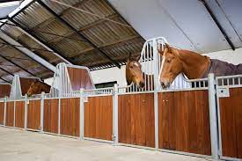
< 50m²
ep-online.nl

Slide 5
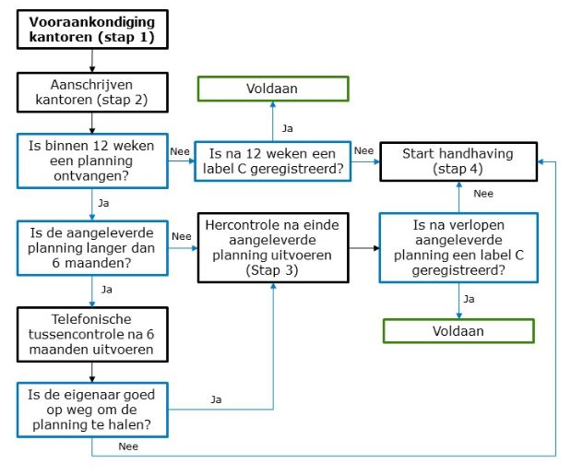
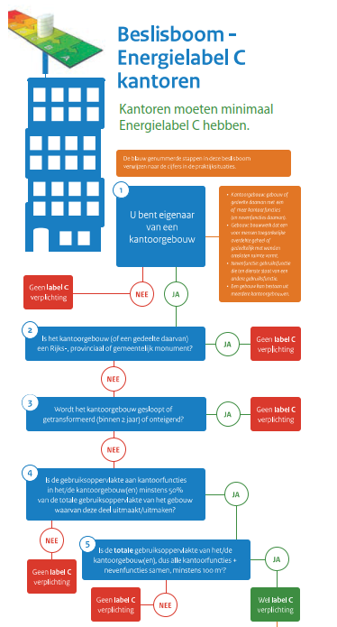
Kantoor: >50m² ? >50% BVO?
Notes:
3 maanden – label C of Maatregelenpakket -> 6 maanden uit te voeren
…Juridische ? Verhuur casco – energielabel kent dat niet – huurder airco erin label D… wat nu

Slide 6
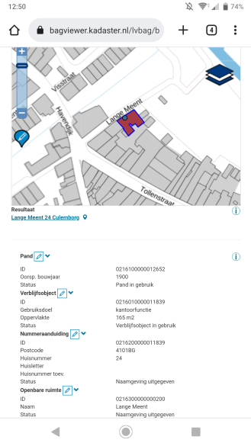
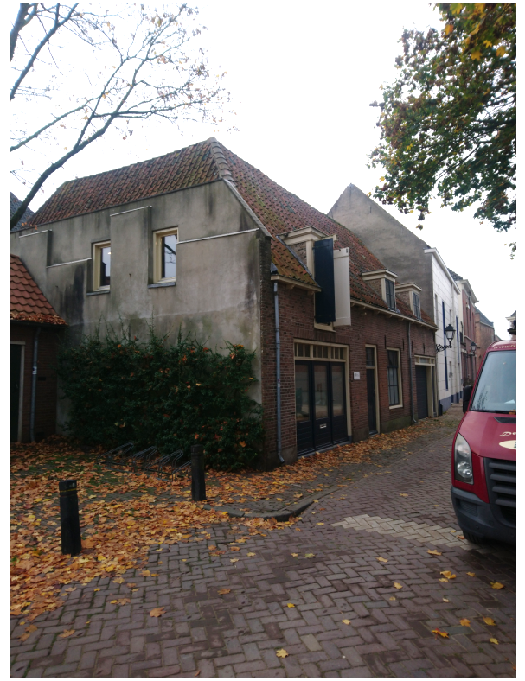

Slide 7
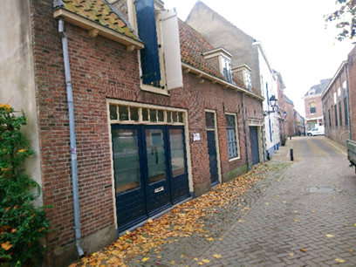
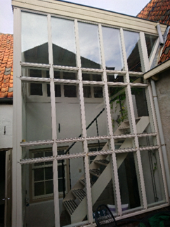
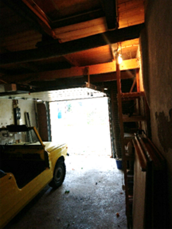
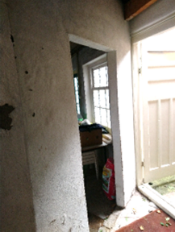
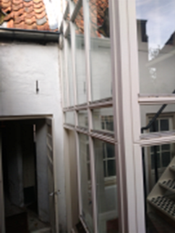
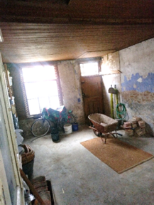
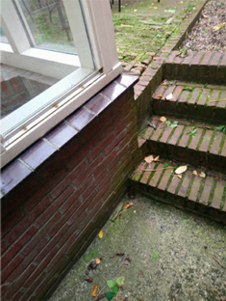
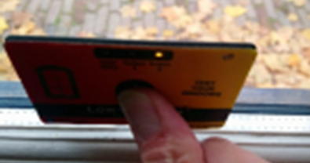

Slide 8
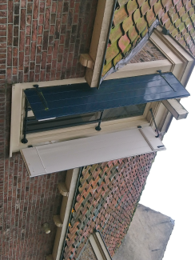
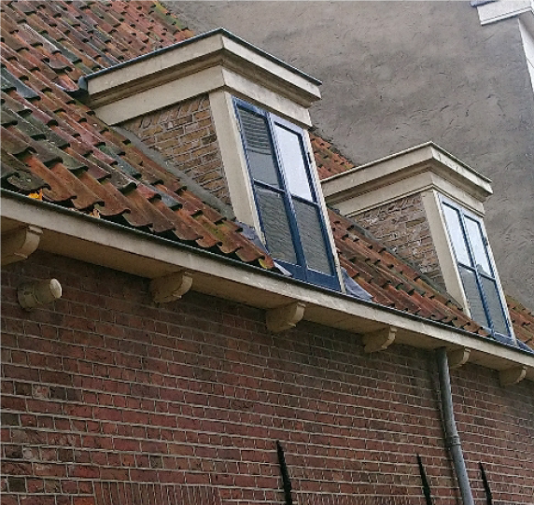
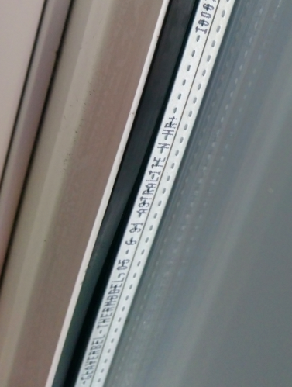


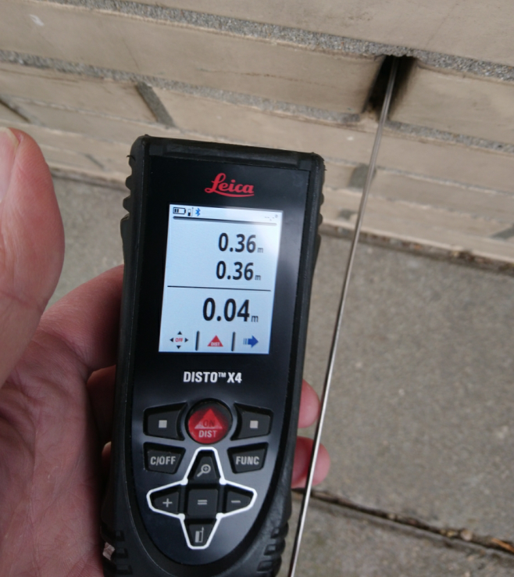
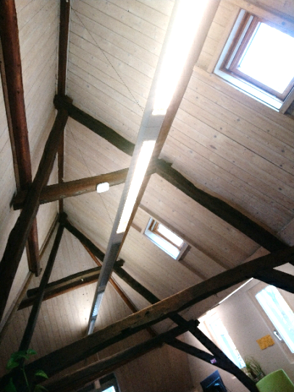
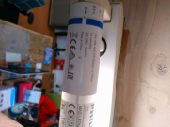
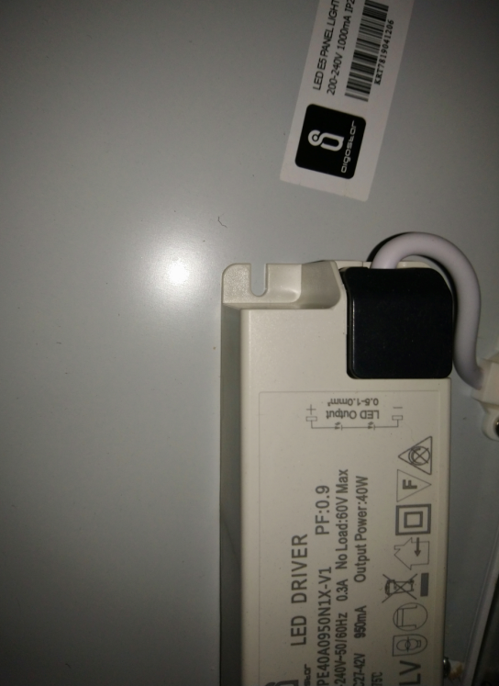
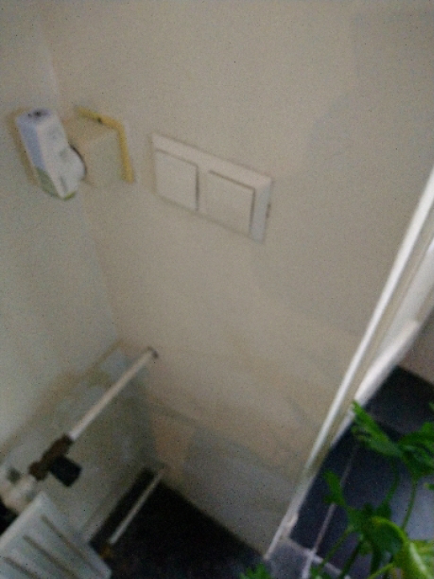
? 30 W/m²
💡= 16 W/m²
TL = 12 W/m²
Spaar = 8 W/m²
Led = 4 W/m²
Notes:
Verlichting globaal

Slide 9
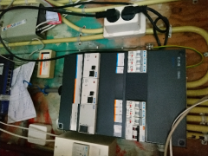

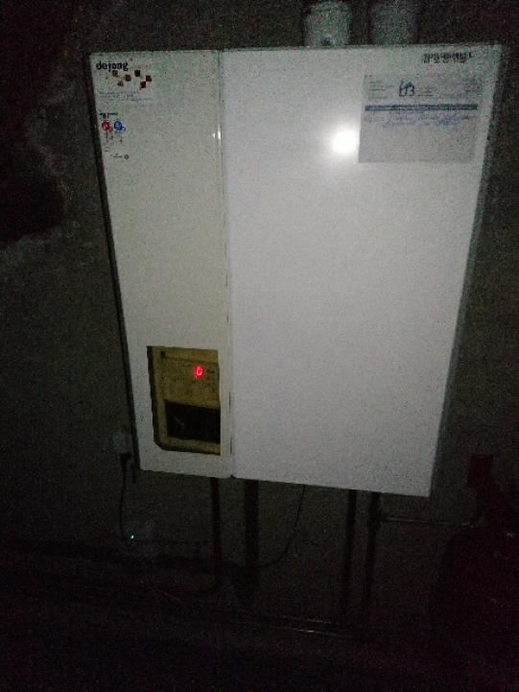
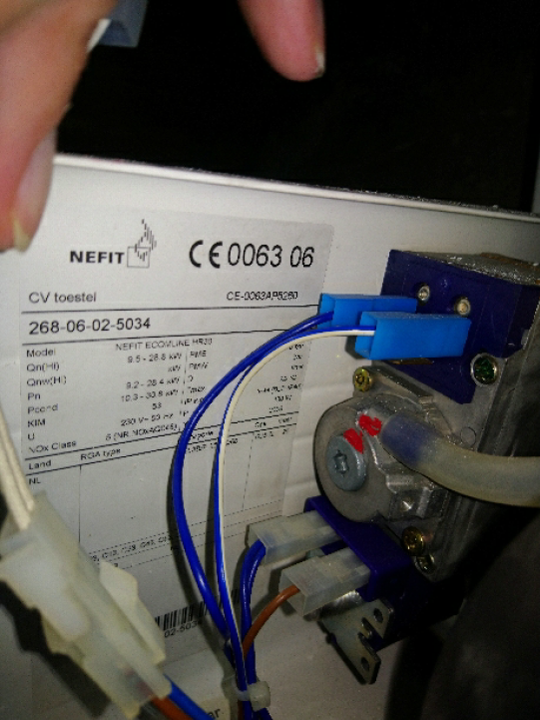
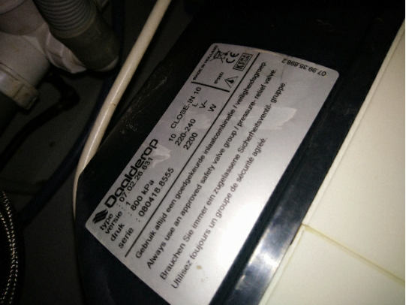
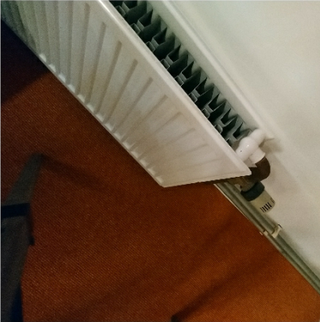
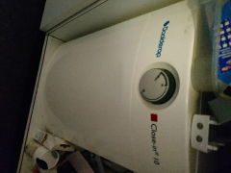
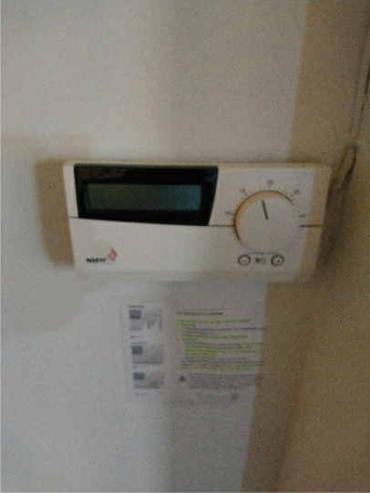

Slide 10
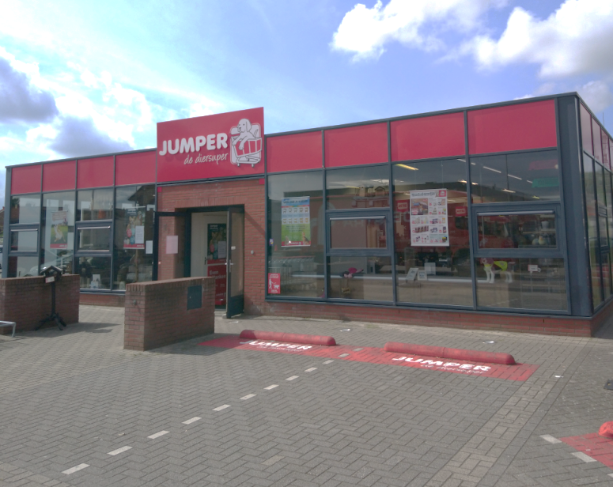
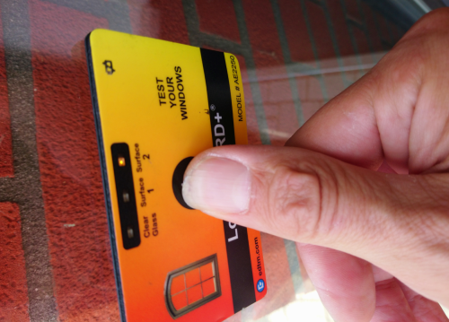

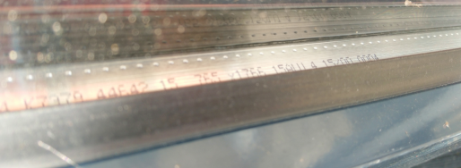
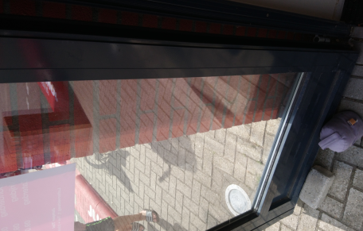
Notes:
Thermisch onderbroken
Gebruiksfunctie veranderd

Slide 11
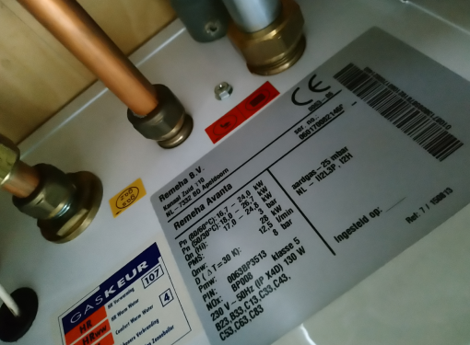
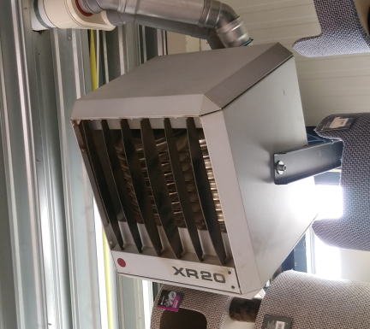
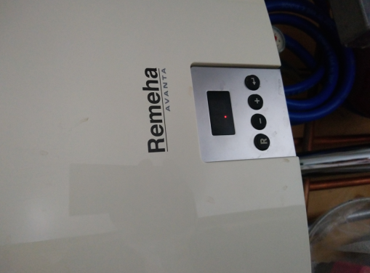
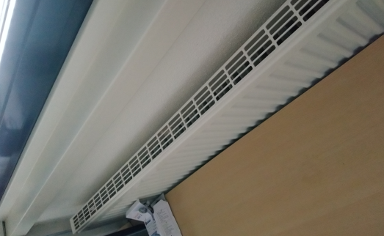
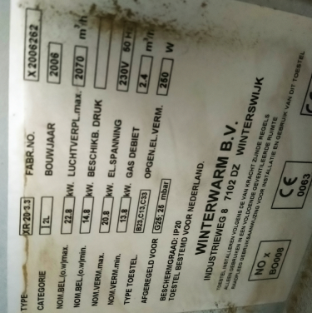
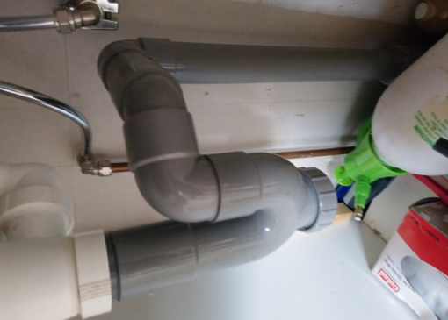

Slide 12

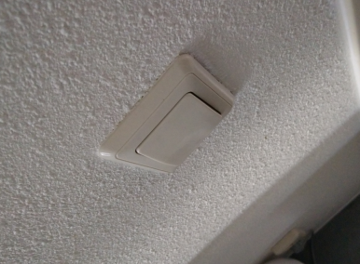
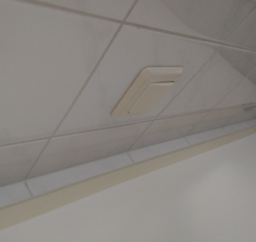







Slide 13




Slide 14



Notes:
Prikken in dak

Slide 15


Notes:
Zoninstraling

Slide 16




Slide 17







Isoleren = Ventileren

Slide 18






Slide 19







1m³ = 50-100W
100W
Notes:
Lucht thermiek weg

Slide 20








10 meter = 1 Liter
10 kWh = 1 m³
Notes:
Quooker duur
Kiezen stroom of gas

Slide 21





Notes:
Constructieberekening
Scope 12 controle 20%

Slide 22


Cees Stam
06 53 313 950
info@stamvastgoed.nl

